Slide 1


환경영향평가
사전공사 사례

Slide 2
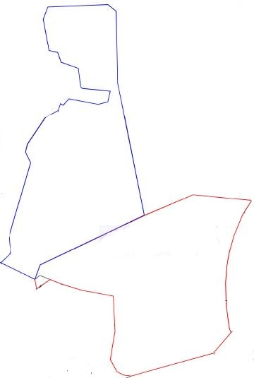
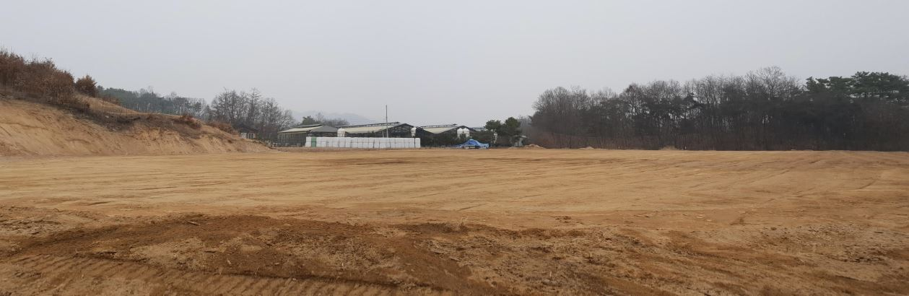

ex1
시설 증축을 위한 개발사업으로 계획관리지역에서 기허가지와 신규 신청지 면적의 합이 10,000㎡ 이상임에도 소규모 환경영향평가없이 승인 및 공사 시행
토지이용계획
현장사진
신규
9,958㎡
기허가지
9,728㎡

Slide 3
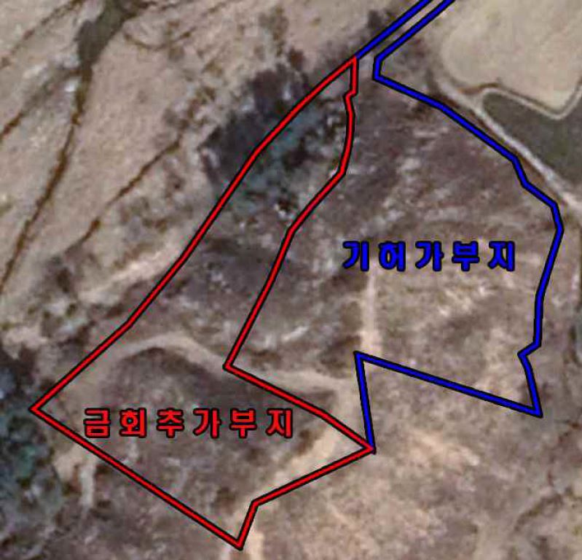


ex2
주택부지 조성사업으로 보전관리지역에서 기허가지가 이미 소규모 환경영향평가 대상인 5,000㎡ 이상임에도 소규모 환경영향평가없이 승인 및 공사 시행
위성사진
기허가지
9,728㎡
신규
9,958㎡

Slide 4
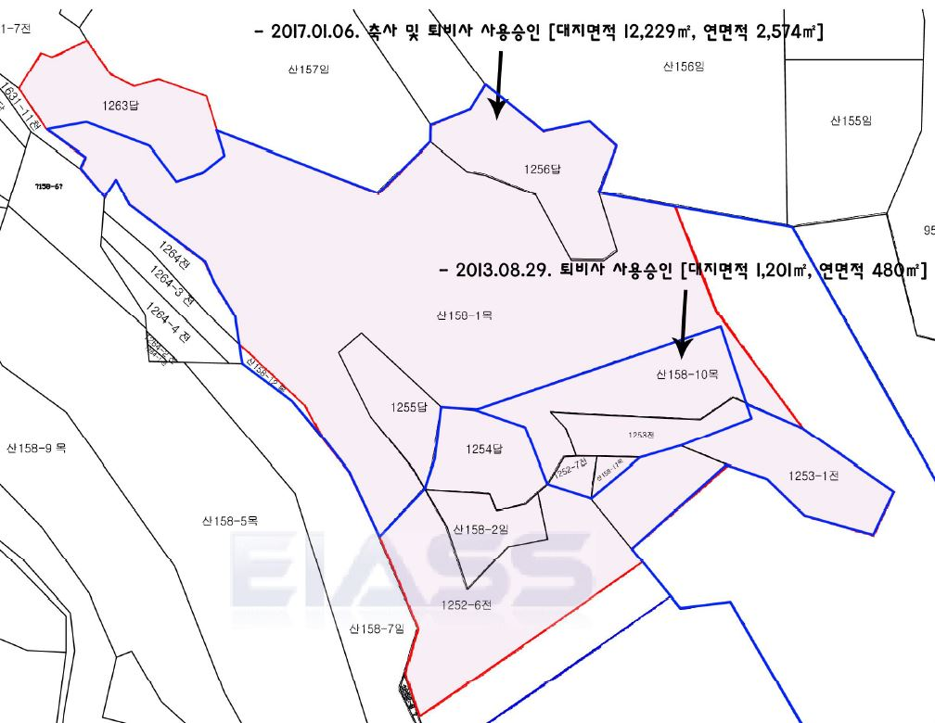

ex3
축사관련 시설 사업으로 용도지역이 생산관리지역, 보전관리지역, 농림지역의 개발면적에
따른 합산이 1이 넘어 소규모 환경영향평가 대상사업임에도 협의없이 승인됨
토지이용계획
생산관리지역
1,540㎡
보전관리지역
6,478㎡
농림지역
4,172㎡

Slide 5
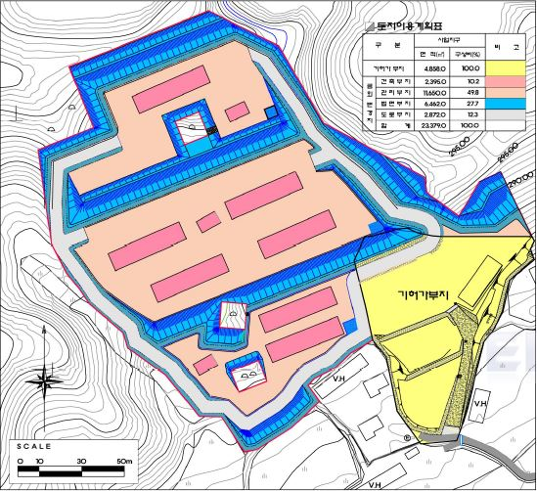
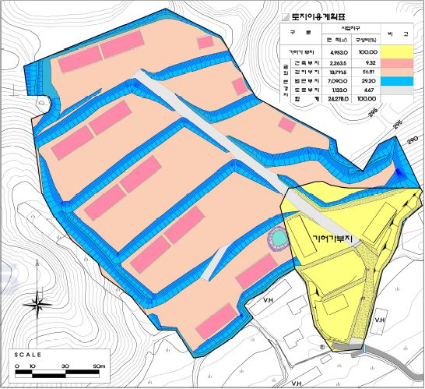

ex4
근린생활시설 조성사업에 대한 협의절차를 완료하였으나, 토지이용계획을 30% 이상 변경하여 허가를 득하고 부지조성을 완료한 후 건축공사를 남겨두고 소규모 환경영향평가 진행
당초
변경
토지이용계획 변경율
47.4 %

Slide 6
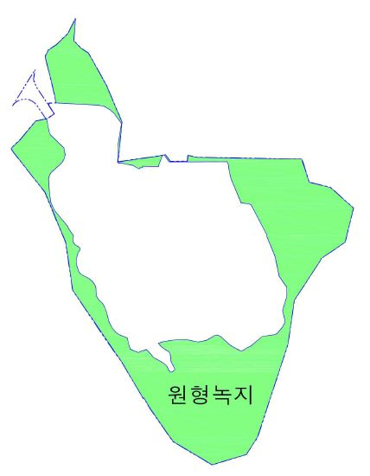
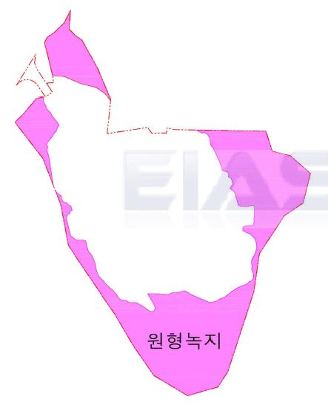

ex5
체육공원을 조성하는 사업으로
당초 소규모 환경영향평가 협의 시에 설정한 원형보전녹지를 5%이상 추가 훼손
당초
변경
당초 원형녹지
32,319 ㎡
변경된 원형녹지
28,981 ㎡
원형녹지 훼손율
12.4 %

